Slide 1

[ SW 개발 설계서]
서울시 자치구별 연도별
CCTV 설치 개수에 따른 범죄 예방/검거율
‘CrimeGuard360’
ver 1.0
[산대특] 자바기반 빅데이터 시각화 개발자 양성과정
4팀
임서인, 황대명

Slide 2
000
변경 이력 관리
No. | 변경 내역 | 작성 |  | 검토
 |  | 일자 | 작성자 | 일자 | 담당자
1 | 초안 작성(ver 0.1) | 2023.03.27 | 임서인 | 2023.03.29 | 강사(이진영)
2 | 최종안 작성(ver 1.0) | 2023.04.05 | 임서인 | 2023.04.05 | 강사(이진영)

Slide 3
CONTENTS
03 SW 개발 설계
프로세스 설계
UI화면 정의서

Slide 4
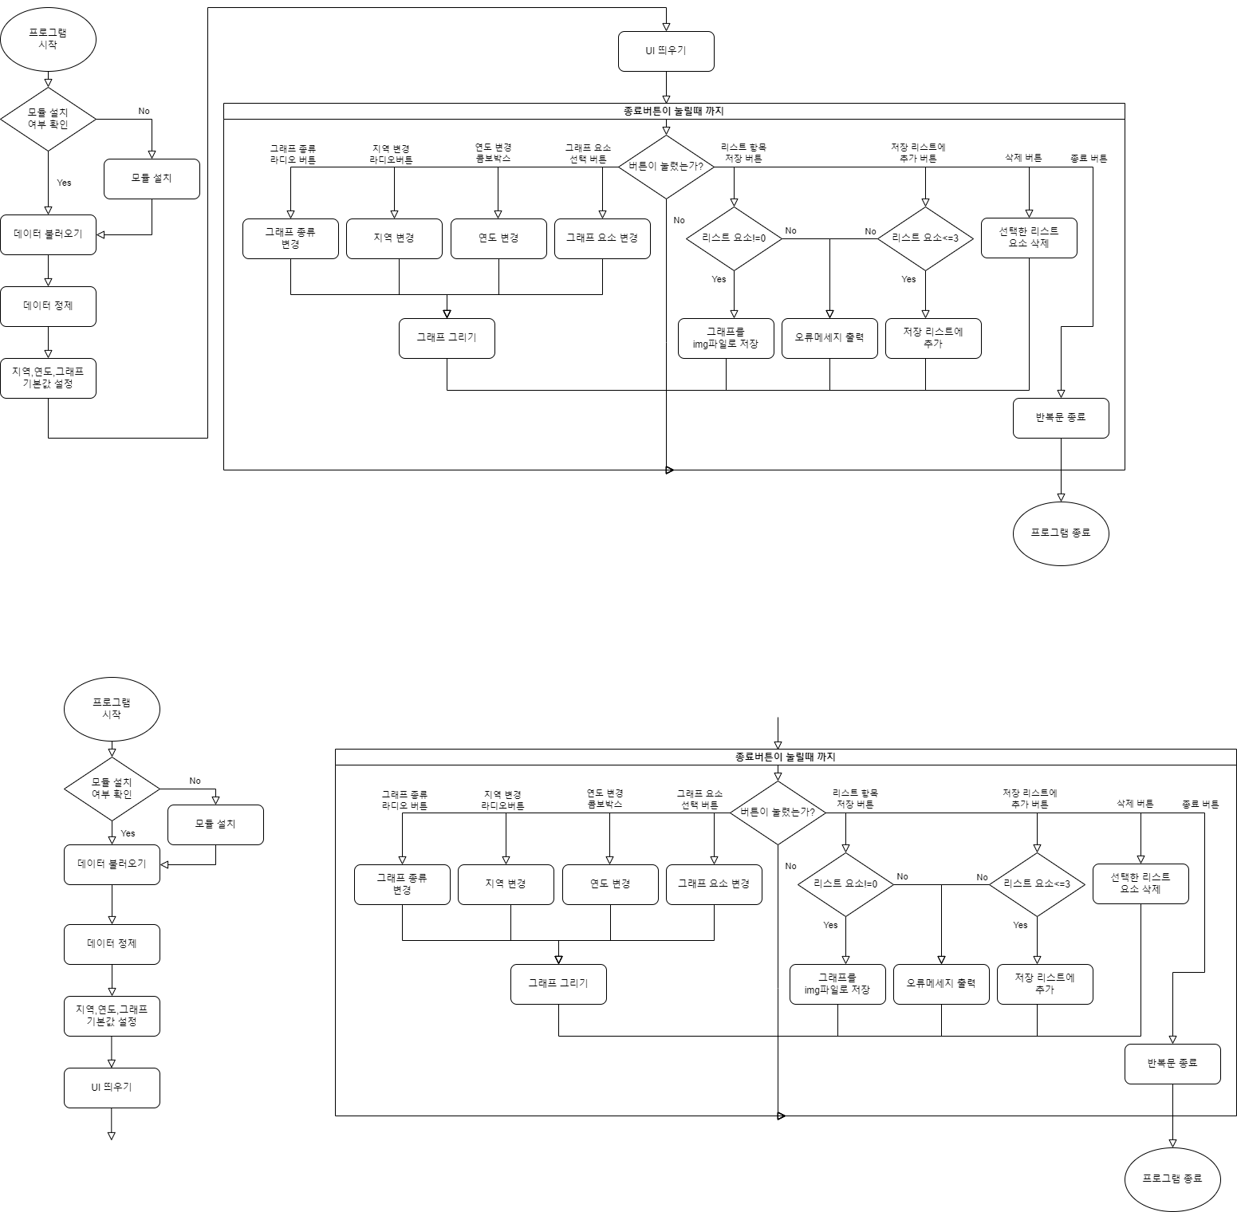
001
프로세스 설계
프로세스 흐름도
Notes:
프로젝트 계획서

Slide 5
001
프로세스 설계
프로세스 흐름도
Notes:
프로젝트 계획서

Slide 6
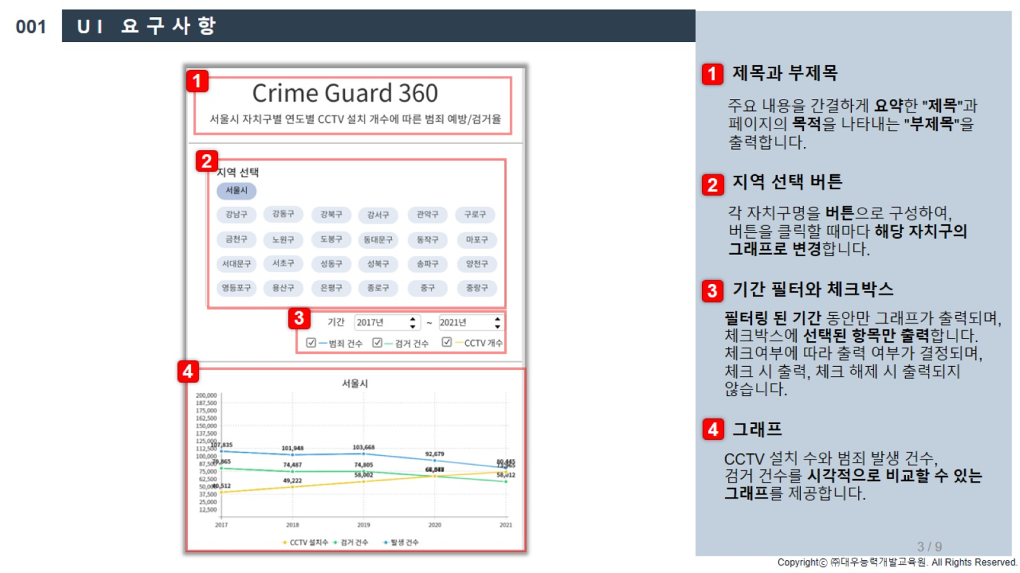
003
UI화면 정의서

Slide 7
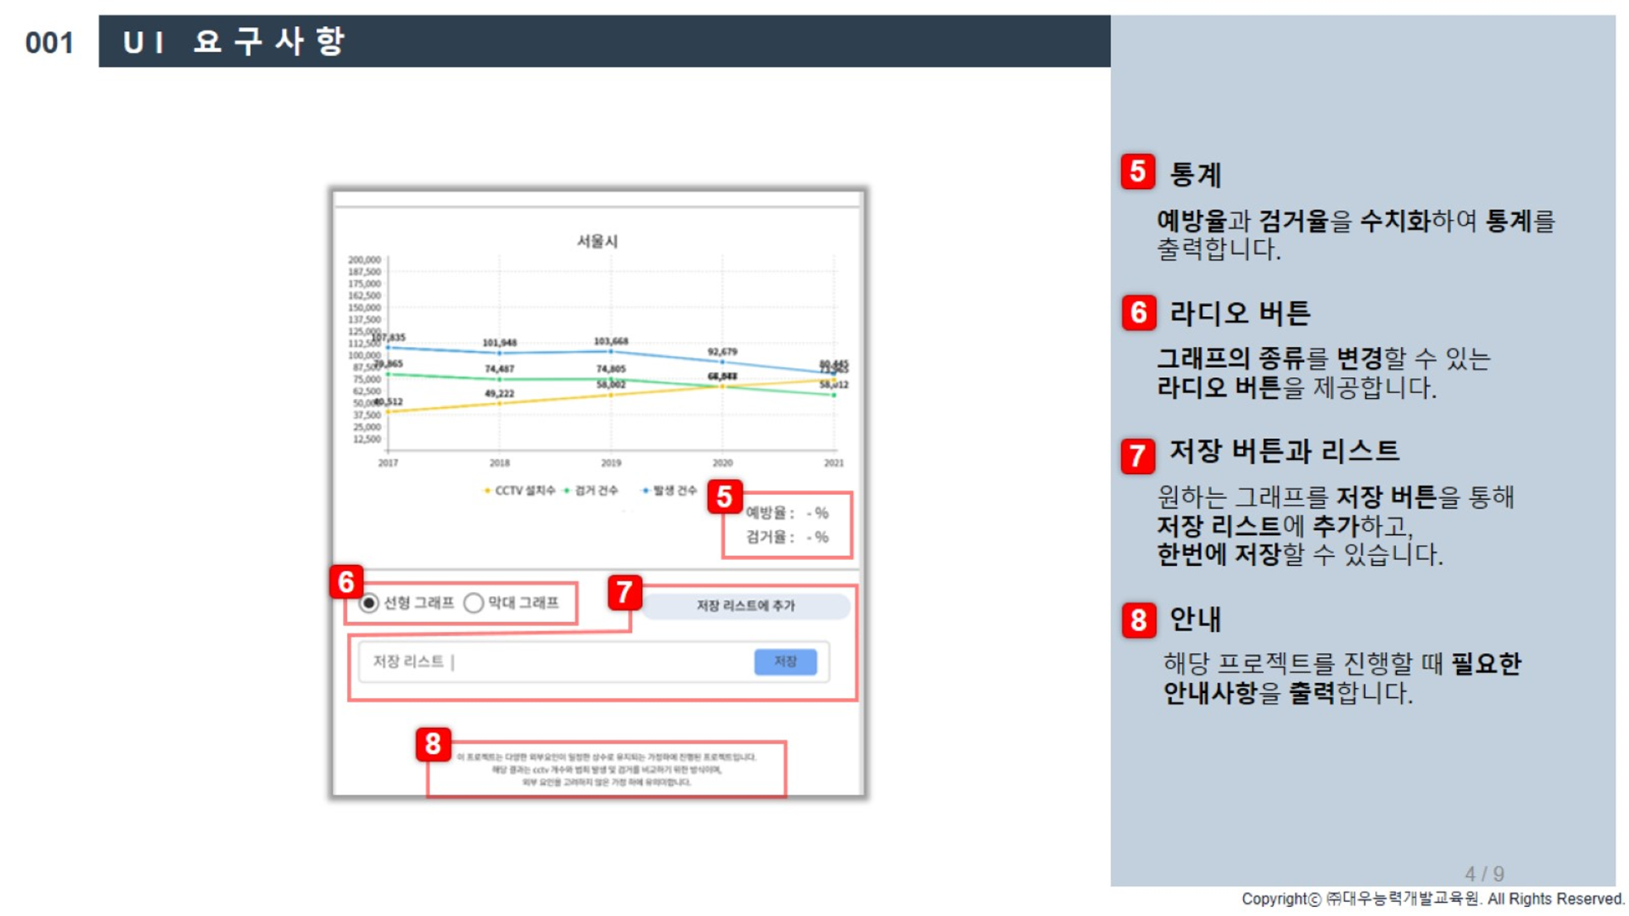
003
UI화면 정의서

Slide 8
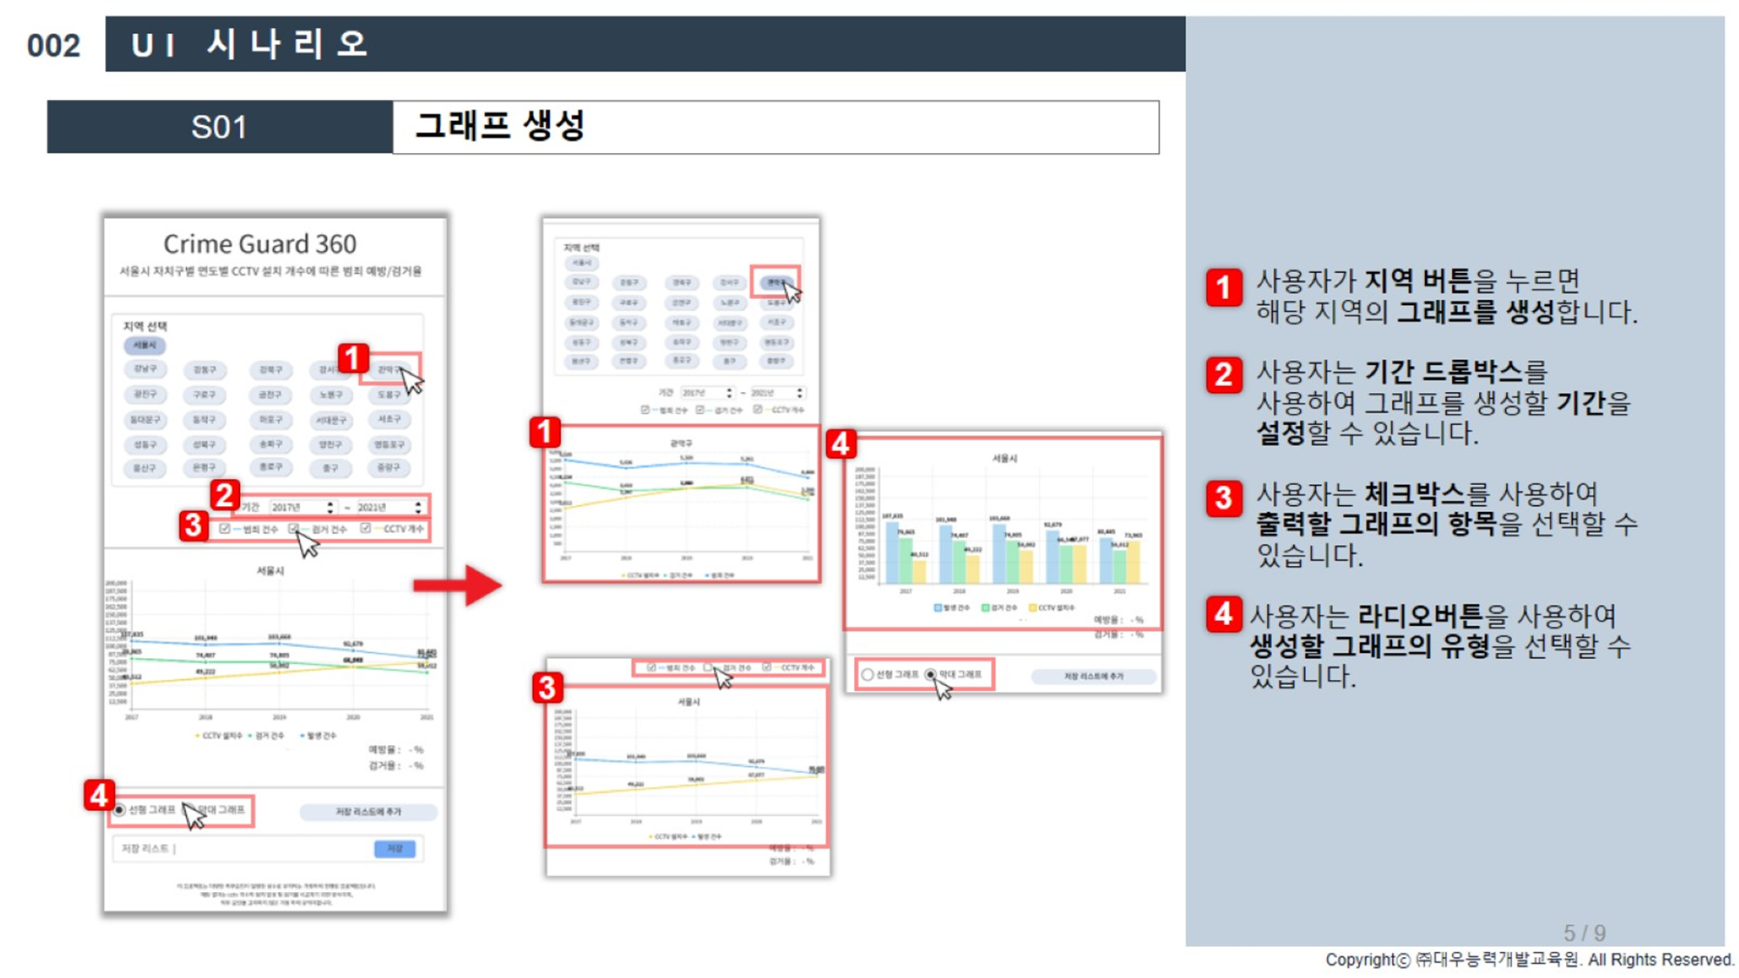
003
UI화면 정의서

Slide 9
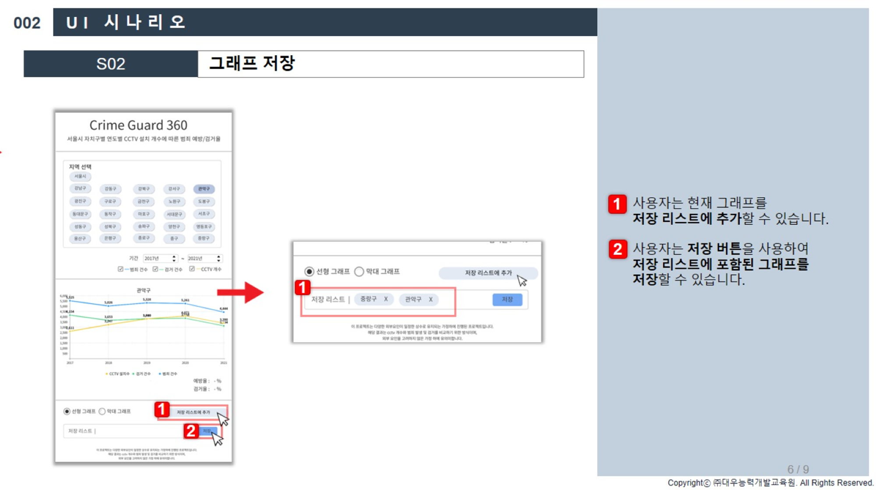
003
UI화면 정의서

Slide 10


Slide 11
Thank You!

